Slide 1


UBND QUẬN LONG BIÊN
TRƯỜNG MẦM NON HOA MỘC LAN
Lĩnh vực phát triển nhận thức
NBTN: Các bộ phận cơ thể
Lứa tuổi : 24 - 36 tháng
Năm học : 2023 - 2024

Slide 2
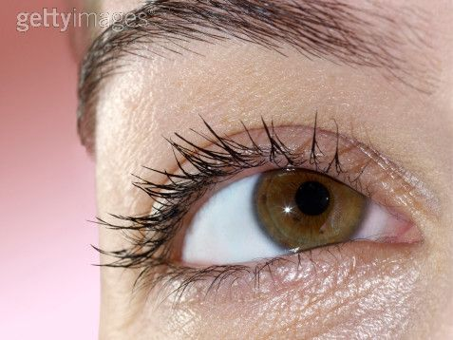

Con mắt

Slide 3
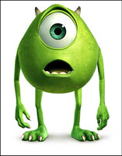
Nhìn

Slide 4
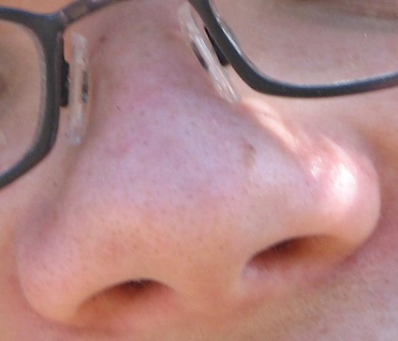
Cái mũi

Slide 5
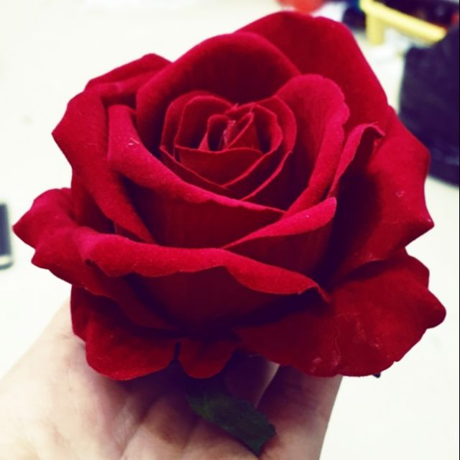
Ngửi mùi

Slide 6
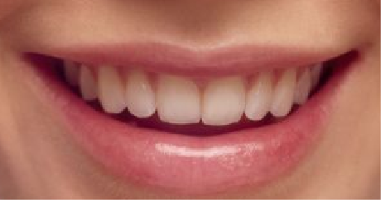
Cái miệng

Slide 7
Nếm vị
Ngọt
Mặn
Chua
Đắng

Slide 8
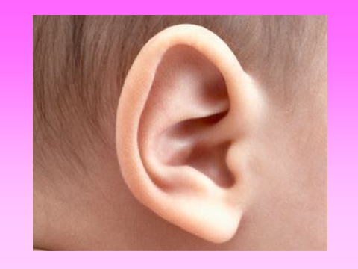
Cái tai

Slide 9

Nghe âm thanh

Slide 10
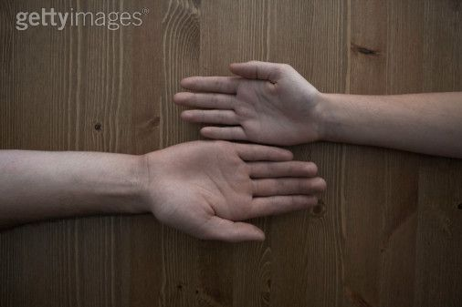
Đôi bàn tay

Slide 11
Cảm nhận (cầm nắm)
Cứng
Mềm
Nhọn
Nóng
Lạnh

Slide 12
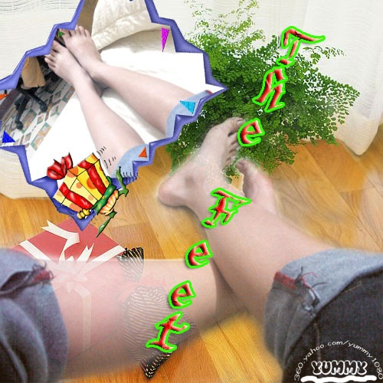
Đôi chân

Slide 13

Bé cùng chơi trò chơi
Bộ phận nào biến mất

Slide 16

Xin chân thành cảm ơn

